Slide 1


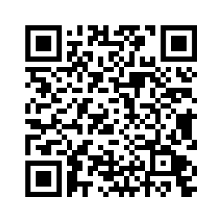



Charte de bonne conduite pour un séjour responsable
✅ A FAIRE
❄️ Utiliser la climatisation avec modération, l’éteindre en sortant
🪟 Fermer les fenêtres si la climatisation ou le chauffage est en marche
🌞 Laisser volets, stores et rideaux ouverts en journée pour les plantes
⚡ Éteindre lumières, climatisation et appareils inutilisés
🚪 Refermer les portes des appareils après usage
🚿 Fermer les robinets après utilisation
🔐 Fermer les fenêtres et verrouiller la porte d’entrée à double tour en partant
🟢 Utiliser seulement les placards avec pastille verte ou sans pastille
♻️ Trier les déchets dans les bacs prévus (verre, plastique, déchets ménagers)
🔄 Aérer régulièrement pour éviter l’humidité
🧹 Garder le logement propre
🏡 Respecter le logement comme le sien
📸 Signaler tout objet cassé ou abîmé
📜 Respecter le règlement et la procédure de départ
⛔ A NE PAS FAIRE
🎉 Ne pas organiser de fête ni d’événement
🚭 Ne pas fumer ni vapoter à l’intérieur
🔇 Ne pas faire de bruit entre 22 h et 8 h
🪴 Ne pas déplacer les plantes
🔴 Ne pas accéder aux espaces privatifs signalés par une pastille rouge
🚽 Ne pas jeter autre chose que du papier hygiénique dans les toilettes
👥 Ne pas inviter plus de deux personnes, ni faire dormir des invités
🐾 Ne pas amener d’animaux, même petits
🛋️ Ne pas déplacer les meubles volumineux
🔥 Ne pas allumer de flammes (bougies, encens, etc.)
📵 Ne pas réaliser de photos, vidéos ou tournages à usage public ou commercial
🛴 Ne pas recharger de trottinette, vélo ou appareil électrique puissant à l’intérieur
🧯 Ne pas bloquer les issues de secours ni l’accès au tableau électrique
🚫 Ne pas exercer d’activités illégales
En restant dans l’appartement, vous vous engagez à respecter ce code de conduite.
Numéros d’urgence
Informations générales
15
SAMU
Wifi
Réseau
Freebox-60C5B4
17
Police
Mot de passe
c2rckq27ztq62xnwqtchmw
18
Pompiers
112
Numéro d’urgence européen
Hôtes
Marco FILIPPI : + 33 6 10 94 38 50
114
Sourds et malentendants
Office de tourisme
www.menton.fr

